Slide 1

Kosmische Teilchen erforschen
Astroteilchen-Detektorprojekte
Philipp Lindenau, Moritz Springer
Dillingen | 23.-25.09.2020

Slide 2
Astroteilchenphysik?
Auch Prozesse der Astrophysik lassen sich auf fundamentale Wechselwirkungen zurückfuhren
Die Kombination ist attraktiv obwohl
(oder gerade weil)
  Verschiedenste Größenordnung beschrieben werden
  (Subnuklear vs. Galaktische Dimensionen)
  Viele „Science Fiction“ Begriffe erklärt werden können
  (Neutronen Stern)
  Beide eine große Faszination erzeugen (hoffentlich ;-))
  (Urknall, Warum sind wir hier…)

Slide 3
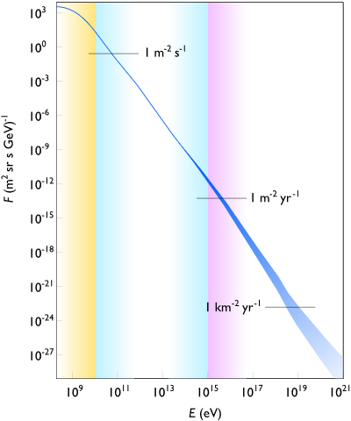
Kosmische Strahlung
Energieverteilung von Kosmischer Strahlung
Primäre Strahlung:
Teilchen stammend von
  Sonne (gelb)
  Milchstraße (blau)
  Extragalaktisch (pink)
Kollision mit Atomkern der
Atmosphäre. Es entstehen
Teilchen
  Pionen
  Kaonen
  Nukleonen
Teilchenfluss
LHC
Notes:
Besteht aus gel. Teilchen, die Erde aus dem Weltall erreichen
So stammen die Teilchen von der Sonne und von Quellen innerhalb und außerhalb unserer Galaxie.
Wird zwischen prim. und sek. unterschieden
Prim. ist die die auf erdatmosphäre trifft und besteht aus ?
Sek. entsteht infolge der Wechselwirkung der prim. Mit Atomkernen der Luft.
Messungen haben ergeben, dass die kosmischen Teilchen verschiedene Energien haben können, bis zu 10 Millionen mal höher als die Teilchen am LHC!
Kosmische strahlung erzeugt phänomene, die wir auch beobachten können, wie z.B. Nord-und Südpolarlichter

Slide 4
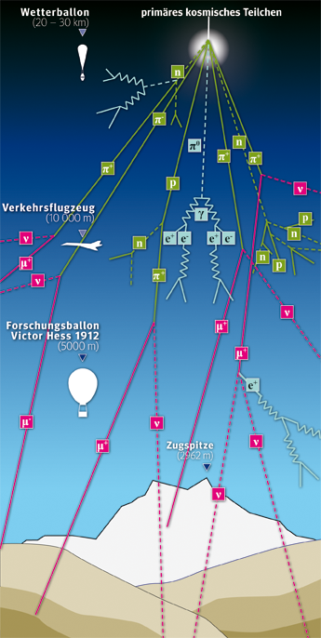
Kosmische Strahlung
Pionen und Kaonen
  Photonen
  Myonen
  Neutrinos
80% der geladenen Teilchen
auf Meereshöhe sind Myonen
In den Astroteilchen Projekten
werden diese studiert
Notes:
Hauptbestandteil (80%) der sekundären kosmischen Strahlung sind Myonen! Teilchenstromdichte ca. 100 Myonen pro Sekunde und Quadratzentimeter
Um solche Astroteilchen zu erforschen bauen Astroteilchenpyhsiker mit Ingenieuren immer größere, empfindlichere Experimente. Weltweilt nur eine Handvoll.
Macht es für Jugendliche nahezu unmöglich diese Experiemente zu nutzen…
Also vereinfachte Aufbauten, die aber auf dem selben Prinzip beruhen:
Cosmic Muon Observer – Experiment (CosMO)
Kamiokannen

Slide 5
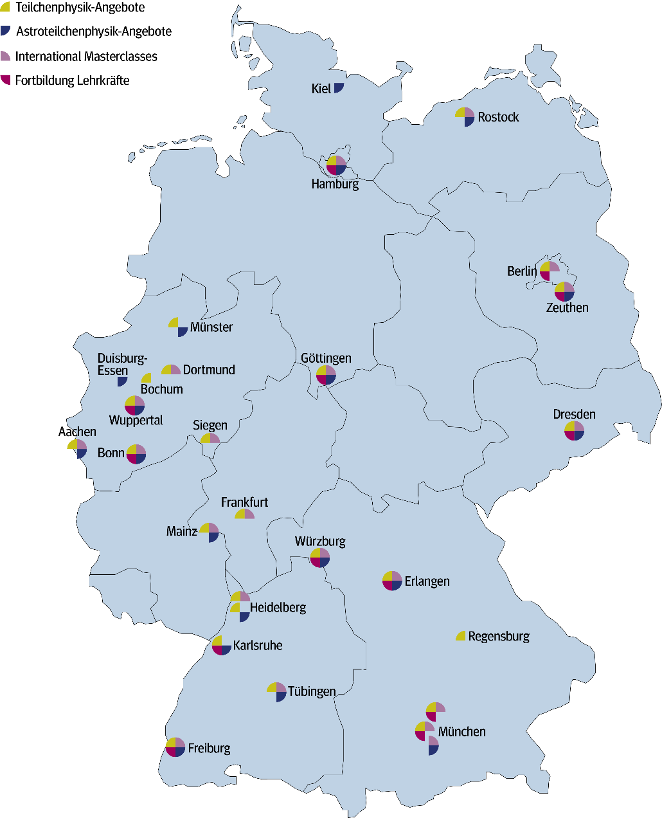
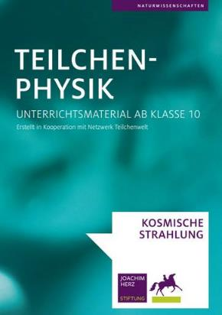
Astroteilchen-Projekte
Standorte sind über
unsere Website zu finden
Band 3 dient als
Ergänzung & Basis

Slide 6

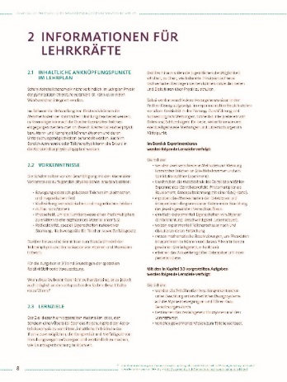
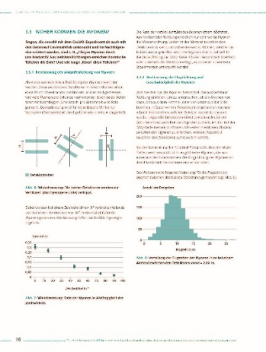
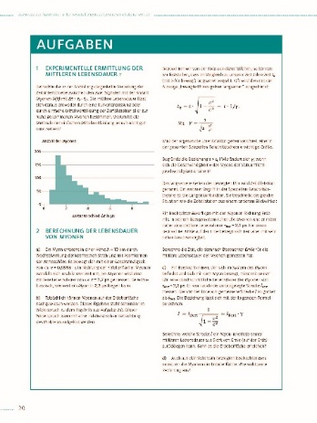
Band 3: Kosmische Strahlung
32 Seiten
Fokus: Untersuchung von Myonen
Hintergrundinfos für Lehrkräfte
Fachtext für Schüler/innen
Aktivitäten,
Aufgaben und
Lösungen
Notes:
Band 3 „Kosmische Strahlung“ bietet Einblicke in das faszinierende Forschungsfeld der Astroteilchenphysik. Dabei steht die experimentelle Untersuchung von kosmischen Teilchen am Beispiel der Myonen im Vordergrund. Lehrkräfte erhalten in dem 32-seitigen Heft Hintergrundinformationen sowie Ideen und Anregungen, wie sich das Thema in den Unterricht einbinden lässt. Außerdem enthält die Broschüre Fachtexte und Experimente für Schüler/innen, die durchentsprechende Aufgaben und Lösungen sowie einem Überblick an weiterführenden Materialien zum Thema ergänzt werden.

Slide 7
Das Konzept: Stufenprogramm
Vertiefungsprogramm
  Cosmic@Web
Qualifizierungsprogramm
  Kamiokannen
  CosMO
  Cosmic@Web
Basisprogramm
  Astroteilchen-Masterclasses
  Nebelkammer
Forschen
Vermitteln
Erleben
Notes:
Sowohl für LK + J bieten wir ein mehrstufiges Programm an. Stufenprogramm ermöglicht sowohl Breiten als auch Spitzenförderung. So haben beide Zielgruppen die Möglichkeit schrittweise tiefer in die Materie einzusteigen und schließlich eigene Forschungsarbeiten zu verfolgen.
Fakten:
Wir erreichen im Basisprogramm pro Jahr ca. 400 Lehrer und 4.000 Jugendliche.
In der Qualifizierungsstufe waren es im letzten Jahr ca. 180 Lehrer und 250 Schüler.
Und im Vertiefungsprogramm 32 Lehrkräfte und 59 Jugendliche.
In der Pyramidenspitze bei den Jugendlichen gab es insgesamt 13 Schülerforschungsarbeiten, wobei drei davon an den CERN-Projektwochen teilgenommen haben.
Der Besuch am CERN stellt also sozusagen das Sahnehäubchen dar.

Slide 8
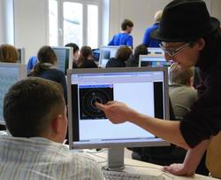
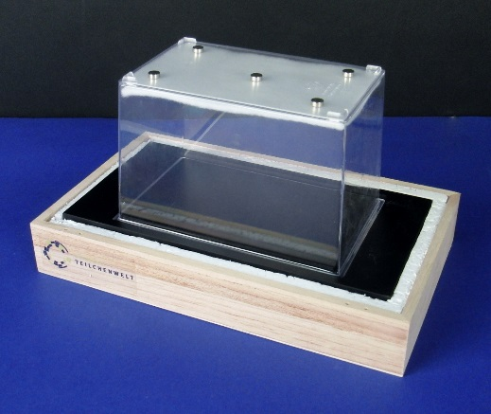
Basisprogramm:
Astroteilchen-Masterclass
  Analoges Konzept zu
  Teilchenphysik-Masterclass
Nebelkammern
Astroteilchen-Masterclass
Nebelkammer
Notes:
Im NTW wurden ca. 100 Experimentiersets gebaut und an die einzelnen Astroteilchen-Standorte verteilt
Experimente bestehen aus Komponenten wie sie auch in den originalen Forschungsgeräten, z.B. dem IceCube-Experiment am Südpol, verwendet werden.
Datennahme und Auswertung kann selbstständig von Schülern durchgeführt werden. Wurde so konzipiert, dass das ohne schulisches Vorwissen möglich ist
Über die Experimente erfahren die J wie wissenschaftliches Arbeiten eins Physikers in all seinen Facetten funktioniert, erlernen neues Wissen und erhalten Einblick in aktuelle Forschungsfragen

Slide 9
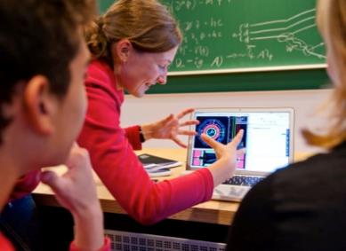
Astroteilchen Masterclass
Eintägige Veranstaltung in Schulen
  Durchgeführt von Nachwuchs-
  wissenschaftler/innen
  Einführungsvorträge
  Eigene Auswertung von Daten
    der LHC-Experimente
    des Pierre Auger Observatoriums
    des IceCube Experiments

Slide 10
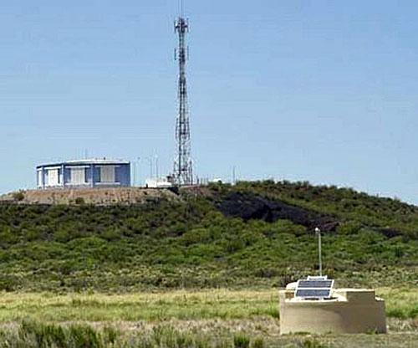
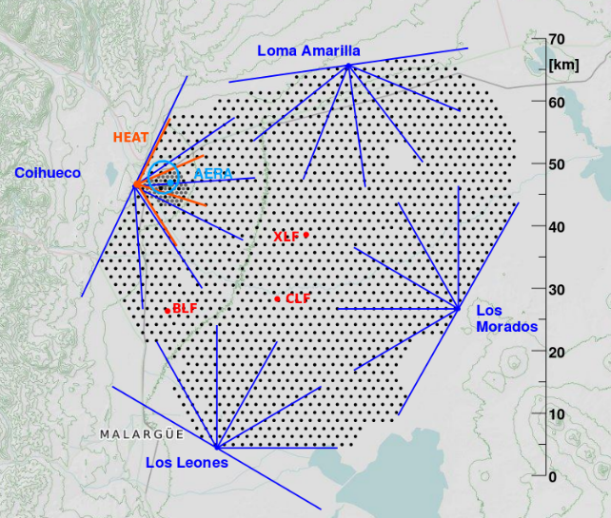
Pierre Auger Observatorium
Versuchsanlage besteht aus
  Oberflächendetektor (1660 Stationen)
  dem Fluoreszenzdetektor (27 Teleskope)
  Radioantennen (150 Antennen)
  Myonen-Detektoren
  Fläche: Insgesamt 3000 km² (dreimal Berlin)
  Lage: Argentinische Pampa
Messung von Protonen
  mit Energien von:
  10¹⁷ eV bis 10²⁰ eV
Notes:
Primäre kosmische Teilchen können Energien von bis über 100EeV (=10^20 eV) haben, aber sehr selten.
Solche Ereignisse passieren etwas einmal pro Quadratkilometer und Jahrhundert auf der Erde. → Wir brauchen rießige Detektoren und viel Zeit!
→ Pierre Auger Observatorium mit einer Fläche von 3000 km^2 (dreimal Berlin)

Slide 11
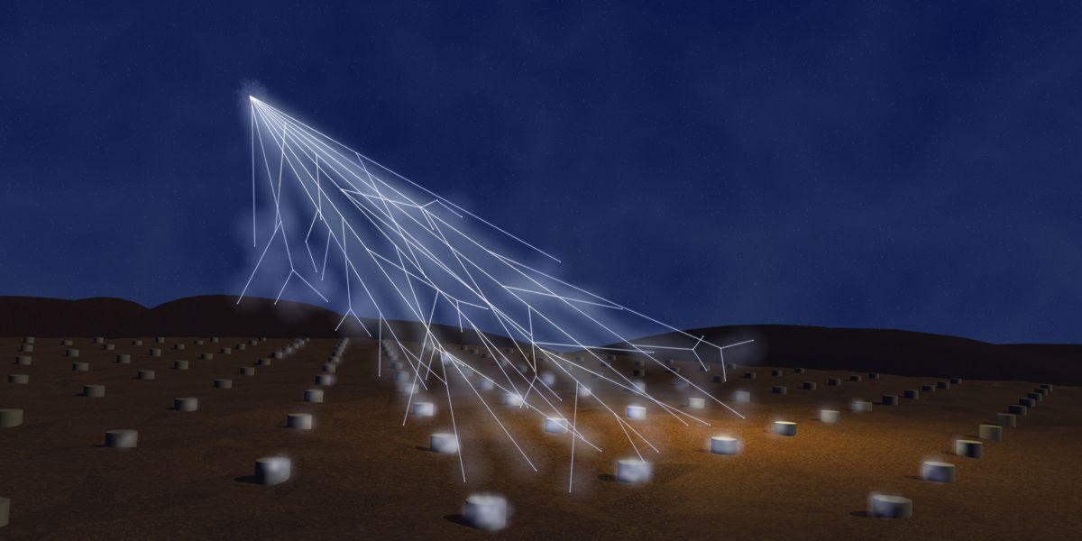
Pierre Auger Observatorium

Slide 12
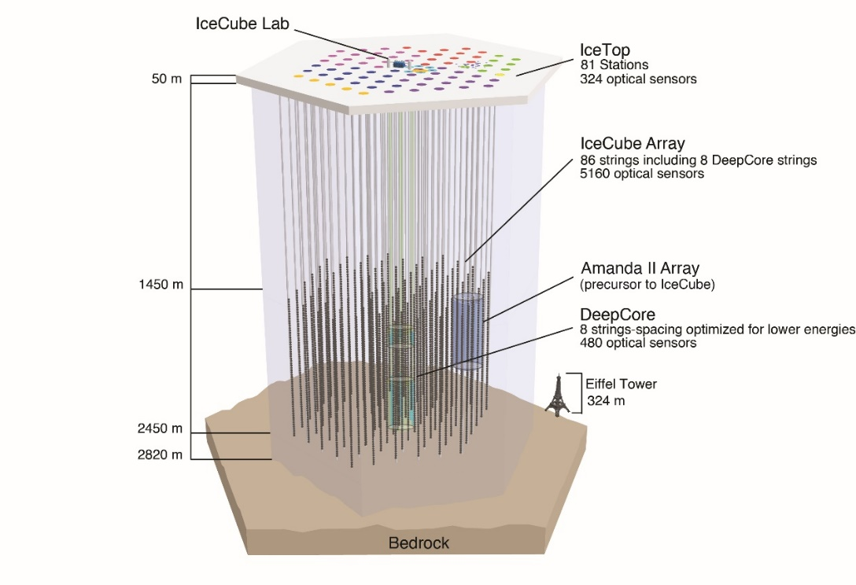
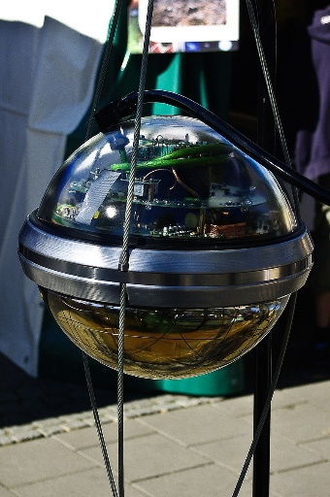
IceCube
Versuchsanlage besteht aus
  insgesamt 5160 Sensoren
  An 86 Kabelsträngen
  In 1450 - 2450 Metern tiefe
  Volumen: Insgesamt 1 km³
  Lage: Amundsen-Scott-Südpolstation
  Messung von Neutrinos
  mit Energien von:
  10¹² eV bis 10¹⁴ eV
  Alle 6 Minuten ein Neutrino, aber sehr selten hochenergetisch
Notes:
Um Neutrinos zu detektieren muss man vor allem alles andere abschirmen, da Wirkungsquerschnitt so gering! → Unter der Erde.
IceCube ist ein Hochenergie-Neutrino-Observatroium am Südpol
Seit 2010 werden dort hochenergetische Neutrinos registriert, wenn diese mit dem 1km^3 reagieren.
Erzeugte Elektronen, Myonen, Tauonen machen Tscherenkov-Strahlung die dann detektiert wird.
Fragestellung: Quelle geladener kosmischer Strahlung
“Lichtsensoren“ haben einen Empfangsbereich zwischen 300-650nm (besonders sensibel am blauen Ende)
Löcher werden mit heißem Wasser gebohrt und dann Lichtsensor runtergelassen, dann friert es wieder zu.

Slide 13
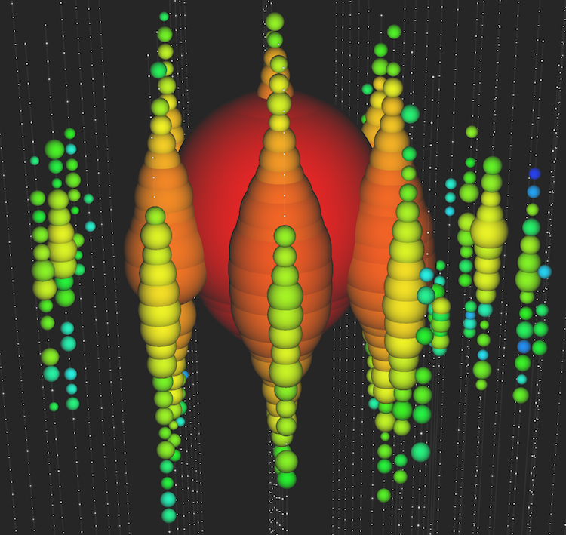
IceCube
Bisher 30 hochenergetische Neutrinos (<1000TeV)
“Big Bird“ 2,2 PeV
Notes:
So sieht ein Event-Display aus. Es wurden schon über 30 hochenergetische Neutrinos (<1000TeV) gemessen, die aus dem Weltall kommen.
(“Big Bird“ 2,2 PeV)
Woher kommen die? → Manche nicht aus unserer Galxierichtung
Problem: Nicht genug Statsitk!
Es wird ca. alle 6 Minuten ein Neutrino detektiert, aber die meisten aus unseren Atmosphäre! Die haben deutlich geringere Energien

Slide 14
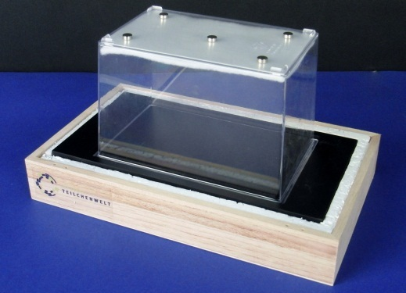
Einsteiger Set: Die Nebelkammer

Slide 15
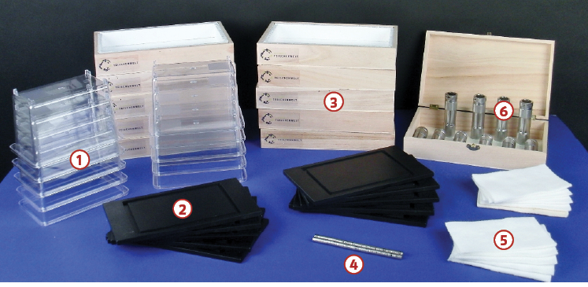
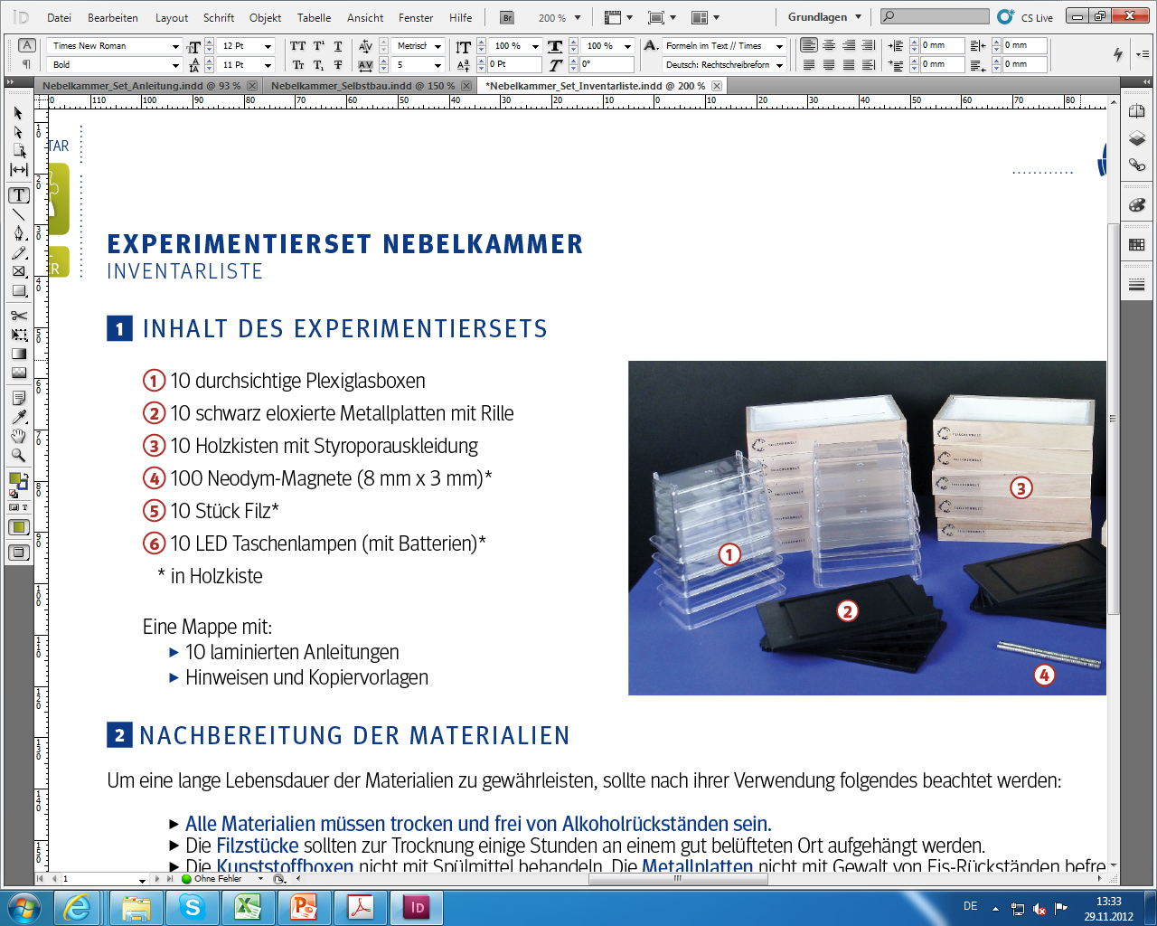
Inhalt eines Experimentiersets
Material für 10 Nebelkammern
10 Bauanleitungen
Hinweise und Kopiervorlagen
nicht enthalten sind Verbrauchsmaterialien: Isopropanol und Trockeneis

Slide 16
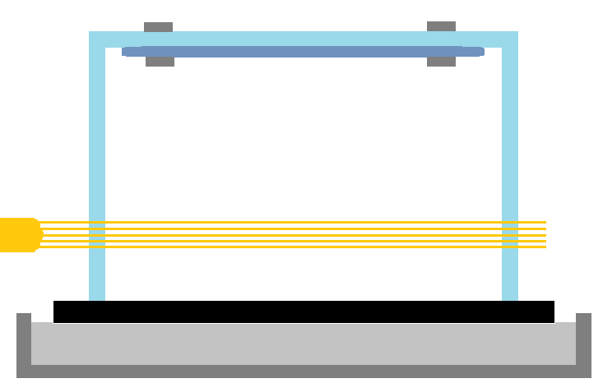
Funktionsweise Nebelkammer
Alkohol verdampft bei Raumtemperatur bis zur Sättigung des Volumens
Alkoholdampf sinkt aufgrund Gravitation nach unten und kühlt dabei ab
Oberhalb der Metallplatte geht der Alkoholdampf in einen übersättigten Zustand über
Geladene Teilchen ionisieren Atome und erzeugen Kondensationskeime im übersättigten Medium an diesen kondensieren Alkoholmoleküle zu Tröpfchen
~ +20°C
Alkoholgetränkter Filz
Temperatur
Übersättigte Schicht
Trockeneis
~ -78°C
Notes:
Charles Thomas Rees Wilson (1869-1959) ein schottischer Physiker entwickelte die Nebelkammer und wies 1911 Spure von Alpha- und Betateilchen nach. → 1927 Nobelpreis für Nebelkammer!
1936 erhielt Carl D. Anderson Entdeckung des Positrons: Nobelpreis zusammen mit Viktor Franz Hess.
- Elektrisch geladene Teilchen ionisieren Gasmoleküle (Alkohol). Diese Gasmoleküle lösen eine Kondensation von winzigen Flüssigkeitstropfen aus → Teilchenspur
- El. neutrale Teilchen hinterlassen keine Spur!

Slide 17
Experimentieren mit einer Nebelkammer
Spuren filmen
Spuren zählen
Spuren erzeugen
Spuren beobachten
~ +20°C
Spuren identifizieren
Alkoholgetränkter Filz
Temperatur
Übersättigte Schicht
Trockeneis
~ -78°C

Slide 18
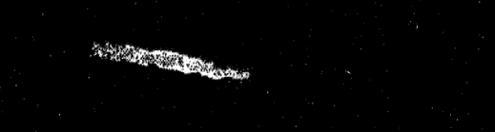
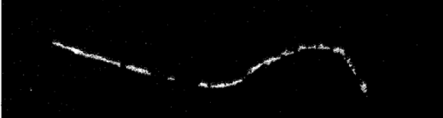
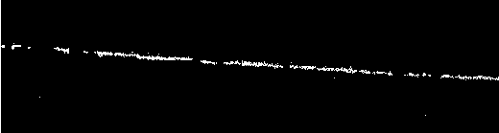
Spuren in der Nebelkammer auswerten
Dicke, kurze Spuren
  α-Teilchen (Helium-Kern)
  aus Zerfall von Radon
Dünne, krumme Spuren
  niederenergetische Elektronen
  oder Positronen
  aus β-Strahlung oder kosmischen
  Strahlung
Dünne, lange, gerade Spuren
  hochenergetische e+, e- oder
  Myonen aus kosmischen
  Strahlung

Slide 19
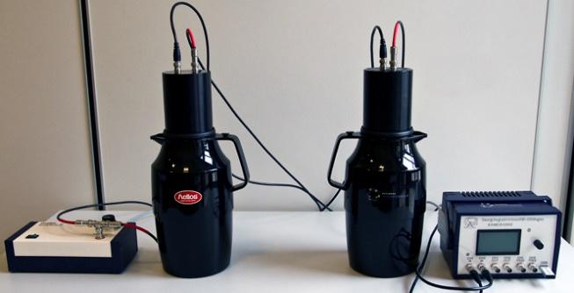
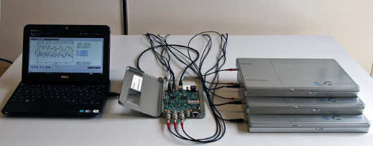
Qualifizierungsprogram: Astroteilchen-Projekte
100 Sets: Szintillator-Experiment „CosMO“ und „Kamiokanne“-Experiment
  Zur Ausleihe nach vorheriger Fortbildung
  Geeignet für kleinere Gruppen in allen Programmstufen
  Verschiedene Messungen
  (Winkel, Lebensdauer, Abschirmung)
Kamiokannen
Szintillationszähler
Notes:
Im NTW wurden ca. 100 Experimentiersets gebaut und an die einzelnen Astroteilchen-Standorte verteilt
Experimente bestehen aus Komponenten wie sie auch in den originalen Forschungsgeräten, z.B. dem IceCube-Experiment am Südpol, verwendet werden.
Datennahme und Auswertung kann selbstständig von Schülern durchgeführt werden. Wurde so konzipiert, dass das ohne schulisches Vorwissen möglich ist
Über die Experimente erfahren die J wie wissenschaftliches Arbeiten eins Physikers in all seinen Facetten funktioniert, erlernen neues Wissen und erhalten Einblick in aktuelle Forschungsfragen

Slide 20
Grundlegendes Messprinzip
Detektor
  kosmisches Teilchen regt Detektormaterial an,
  Photomultiplier sieht Anregung und wandelt diese Information in ein elektronisches Signal um
Datenverarbeitung
  DAQ verknüpft elektronisches Signal mit Zeitdaten und GPS-Koordinaten, Datenfilterung
Datenauslese
  Datenbearbeitung mit Computer und geeigneten Programmen
Alle Sets beinhalten diese Bestandteile

Slide 21
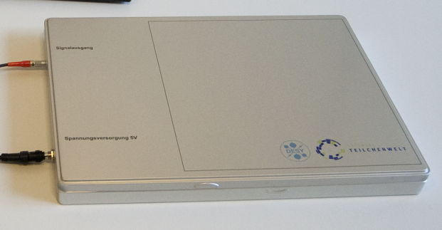
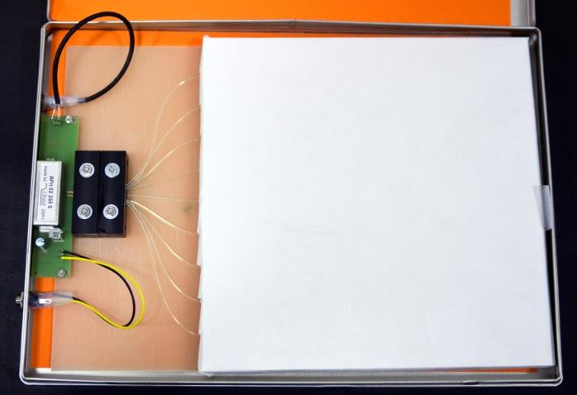
CosMO
beim Durchgang eines el. geladenen Teilchens wird Szintillator angeregt und Licht emittiert
Szintillator wird über Lichtleiter ausgelesen → Totalreflexion
Umwandlung des schwachen Lichtsignals in ein elektronisches Signal
  Mögliche Messungen:
  Winkel, Abschirmung,
  und vieles mehr

Slide 22
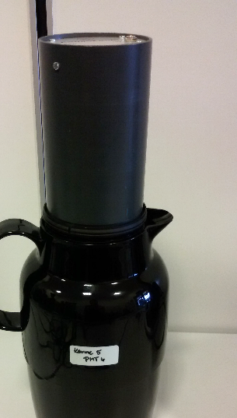
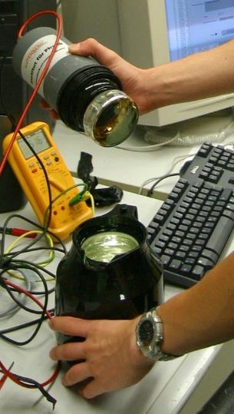
Kamiokannen
wassergefüllte Thermoskanne
beim Durchgang eines kosmischen
Teilchens wird Cherenkov-Licht emittiert
Photomultiplier wandelt schwaches
Lichtsignals in elektronisches Signal um

Slide 23
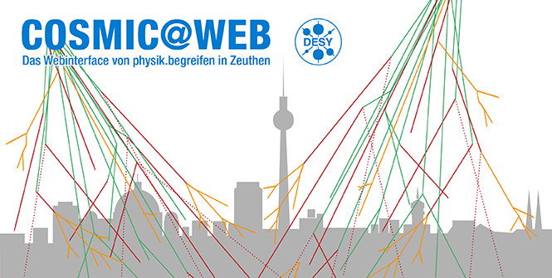
COSMIC@WEB
Notes:
Fragen die man damit beantworten kann:
Aus welchen Richtungen erreichen kosmische Teilchen die Erde?
Welchen Einfluss hat das Erdmagnetfeld auf kosmische Teilchen?
Lässt sich ein Sonnensturm nachweisen?
Wie lange "leben" kosmische Teilchen?

Slide 24
Eigenständig Arbeiten mit Daten
von Zuhause bzw. im Klassenzimmer mit echten Daten arbeiten
auch für Jugendliche und Lehrkräfte, die keinen Zugang zu den Astroteilchen-Experimenten haben
geeignet für Projektwochen, Besondere Lernleistungen (BELL), 5. Prüfungskomponente zum Abitur, Jugend-Forscht Beiträge Seminar-/Fach- und Forschungsarbeiten
in Kombination mit den entwickelten Unterrichtsmaterialien zur kosmischen Strahlung einsetzbar

Slide 25
Ein Webinterface zur Datenauswertung
Daten verschiedener Experimente auswerten und vergleichen
einfacher Zugriff auf große Datenmenge
  kontinuierlich über langen Zeitraum, mit unterschiedlichen Experimenten, an unterschiedlichen Orten gemessen
Experimente und Orte:
  Trigger-Hodoskop, CosMO-Mühle und LIDO
  bei DESY in Zeuthen
  Szintillationszähler und Neutronenmonitor
  auf Forschungsschiff “Polarstern” und Südpolstation Neumayer III

Slide 26
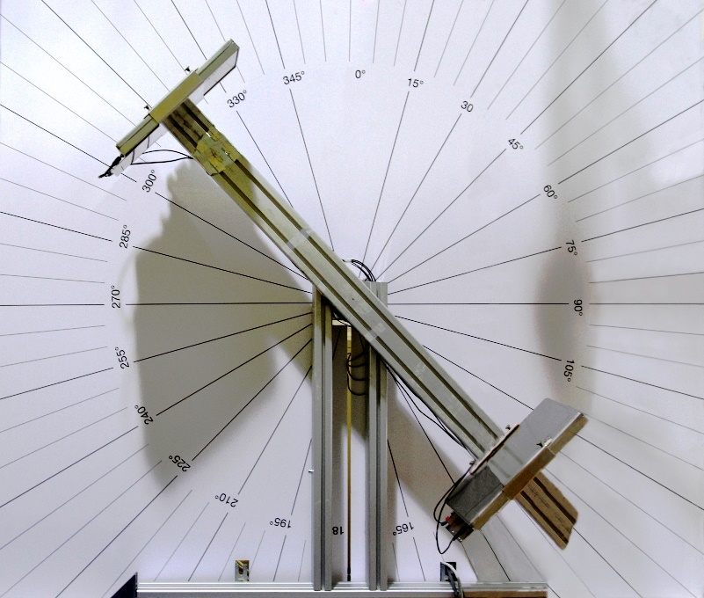
Die Experimente
kosmische Strahlung in Abhängigkeit von anderen Parametern
  z.B. Luftdruck
  Umgebungstemperatur
  Winkel
LIDO bei DESY
Cosmo Mühle bei DESY

Slide 27
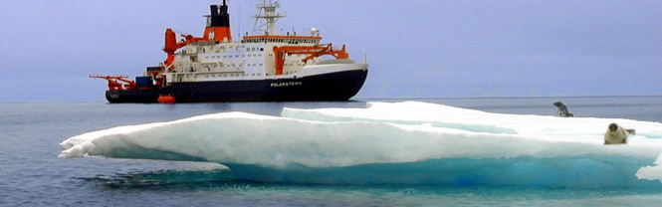
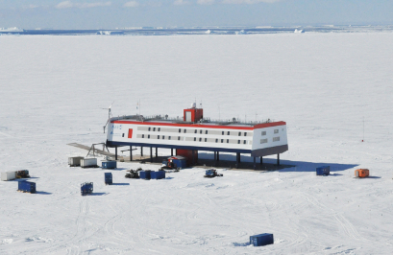
Die Experimente
kosmische Strahlung in Abhängigkeit von anderen Parametern
  in Abhängigkeit von Schiffsposition
Szintillationszähler auf Polarstern
Neutronenzähler auf der Neumayer-Station
  Zusammenarbeit mit Uni Kiel
Foto: AWI
Foto: AWI

Slide 28
Zusätzliche Informationen
Anleitung zu Cosmic@Web
Tutorial für Einsteiger beim Arbeiten mit den Daten
Informationen, um eigenständig den Einstieg
in das Thema zu bekommen
  zu den Experimenten (Versuchsaufbau, Beschreibung der Bauteile, weiterführende links, etc.)
  zur Datenstruktur
  mögliche Aufgabenstellungen

Slide 29
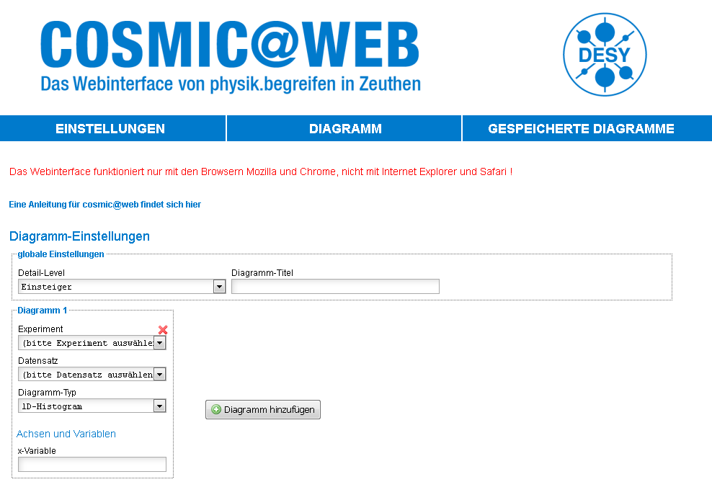
http://cosmicatweb.desy.de/

Slide 30
Alle Informationen und Kontakte…
http://physik-begreifen-zeuthen.desy.de/angebote/kosmische_teilchen/cosmicweb
Netzwerk Teilchenwelt: mail@teilchenwelt.de
Astroteilchen-Projekte: carolin.schwerdt@desy.de

Slide 32



www.teilchenwelt.de
@NetzwerkTeilchenwelt

